Slide 1
EŞ ANLAMLI ( ANLAMDAŞ ) KELİMELER

Slide 2
Eş anlamlI Kelimelerin özellikleri
Eş anlamlı kelimelerin diğer adı « anlamdaş »’tır.
Eş anlamlı kelimelerin yazılış ve okunuşları farklı olsa da anlamları aynıdır.
Bir kelimenin eş anlamını sözlükten kolaylıkla buluruz.

Slide 3
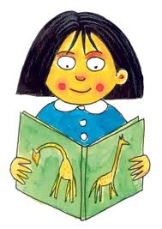
öğrenci
talebe
Okumayı seven öğrenci kitap aldı.
Okumayı seven talebe kitap aldı.

Slide 4
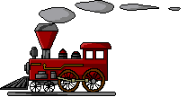
SIra sIra odalar birbirini kovalar.
tren
şimendifer
İskenderun’dan Ankara’ya tren ile yolculuk yaptım.
İskenderun’dan Ankara’ya şimendifer ile yolculuk yaptım.

Slide 5
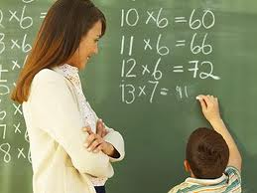
öğretmen
muallim
Büyüyünce öğretmen olmak istiyorum.
Büyüyünce muallim olmak istiyorum.

Slide 6
hediye
armağan
Bora, doğum günümde bana hediye aldı.
Bora, doğum günümde bana armağan aldı.

Slide 7
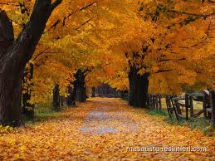
sonbahar
güz
Sonbahar gelince yapraklar sararır ve dökülür.
Güz gelince yapraklar sararır ve dökülür.

Slide 8
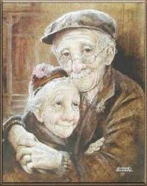
yaşlı
ihtiyar
Parkta yaşlı karı koca yürüyüş yapıyorlardı.
Parkta ihtiyar karı koca yürüyüş yapıyorlardı.

Slide 9
doktor
hekim
Büyüyünce doktor olmak istiyorum.
Büyüyünce hekim olmak istiyorum.

Slide 10
kırmızı
al
Pazardan üç kilo kırmızı elma aldın mı?
Pazardan üç kilo al elma aldın mı?

Slide 11
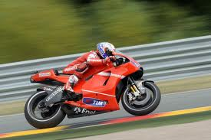
hızlı
süratli
Dilek’in babası motosikleti hızlı kullanınca polis durdurdu.
Dilek’in babası motosikleti süratli kullanınca polis durdurdu.

Slide 12
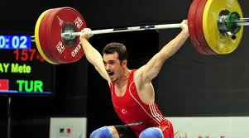
güçlü
kuvvetli
Halterciler güçlü insanlardır.
Halterciler kuvvetli insanlardır.

Slide 13
beyaz
ak
Yumurtanın beyazı çok lezzetlidir.
Yumurtanın akı çok lezzetlidir.

Slide 14
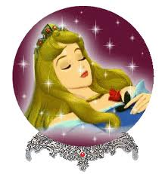
rüya
düş
Pamuk Prenses dün rüya görmüş.
Pamuk Prenses dün düş görmüş.

Slide 15
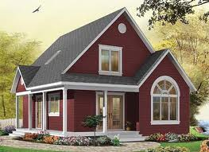
ev
konut
Babam bahçeli ev aldı.
Babam bahçeli konut aldı.

Slide 16
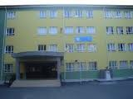
okul
mektep
Okul yolu düz gider, çocuklar bayram eder.
Mektep yolu düz gider, çocuklar bayram eder.

Slide 17
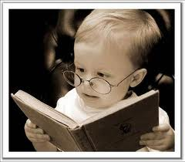
hikaye
öykü
Ayça, hikaye kitabı okumayı çok seviyor.
Ayça, öykü kitabı okumayı çok seviyor.

Slide 18
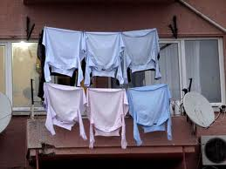
ıslak
yaş
Annem, ıslak çamaşırları astı.
Annem, yaş çamaşırları astı.

Slide 19
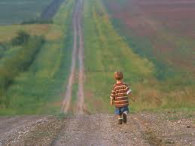
uzak
ırak
Emir ile Berke’nin evleri okula uzak mı?
Emir ile Berke’nin evleri okula ırak mı?

Slide 20
sene
yıl
Emre, Tuana ve Taha geçen sene okula başladılar.
Emre, Tuana ve Taha geçen yıl okula başladılar.

Slide 21
vatan
yurt
Atalarımız bu vatan için savaşmışlar.
Atalarımız bu yurt için savaşmışlar.

Slide 22
HAZIRLAYAN:
NAZAN GÖKŞEN
VALİ TEOMAN İLKÖĞRETİM OKULU
ANTAKYA

